Slide 1
주제 : 캐릭터 애니메이션 파쿠르 시스템 3주차
발표자 : 김정환

Slide 2
펄어비스 2026 여름 인턴십
이번 주 작업 내역
지형 인식 로직 구현
문제점
기존 방향
장애물 액터에 태그, 대응할 행동 유형, 높이, 깊이 등 정보를 집어넣어둔다.
레이캐스트로 장애물을 탐지하고 이 정보를 사용해서 캐릭터의 행동을 제어한다.
환경 액터에 대해 캐릭터 클래스 간 결합도가 높아짐
유지보수성이 떨어짐
확장하기도 쉽지 않음
기존 방향의 문제점
만약 협업과정에서 임의로 액터의 스케일, 위치 등이 바뀐다면?
오픈월드 같이 대규모 환경에서 장애물 액터들이 배치된 상황, 수정이 필요하면 장애물 액터들을 하나하나 수치를 수정해야하나?
새로운 방식이 필요
지형을 인식하며 동작을 취해야할 때 고려해야할 점들 나열
캐릭터의 현재 상태에 따라 취하는 액션이 달라져야함
앞에 장애물이 있는지
장애물이 있다면 뛰어 넘을 수 있는지
뛰어 올라서 넘어가야하는지
매달려야 하는지
바로 앞이 절벽인지
캐릭터가 떨어지고 있는데 앞에 잡을 것이 있는지
… 그외 고려하지 못한 다양한 상황
지형이 추가됨에 따라 고려사항이 늘어날 수 있음
이런 것들을 하나하나 고려할 순 있으나 구현 측면에서 하드 코딩은 유지보수, 확장성 측면에서 너무 불리함

Slide 3
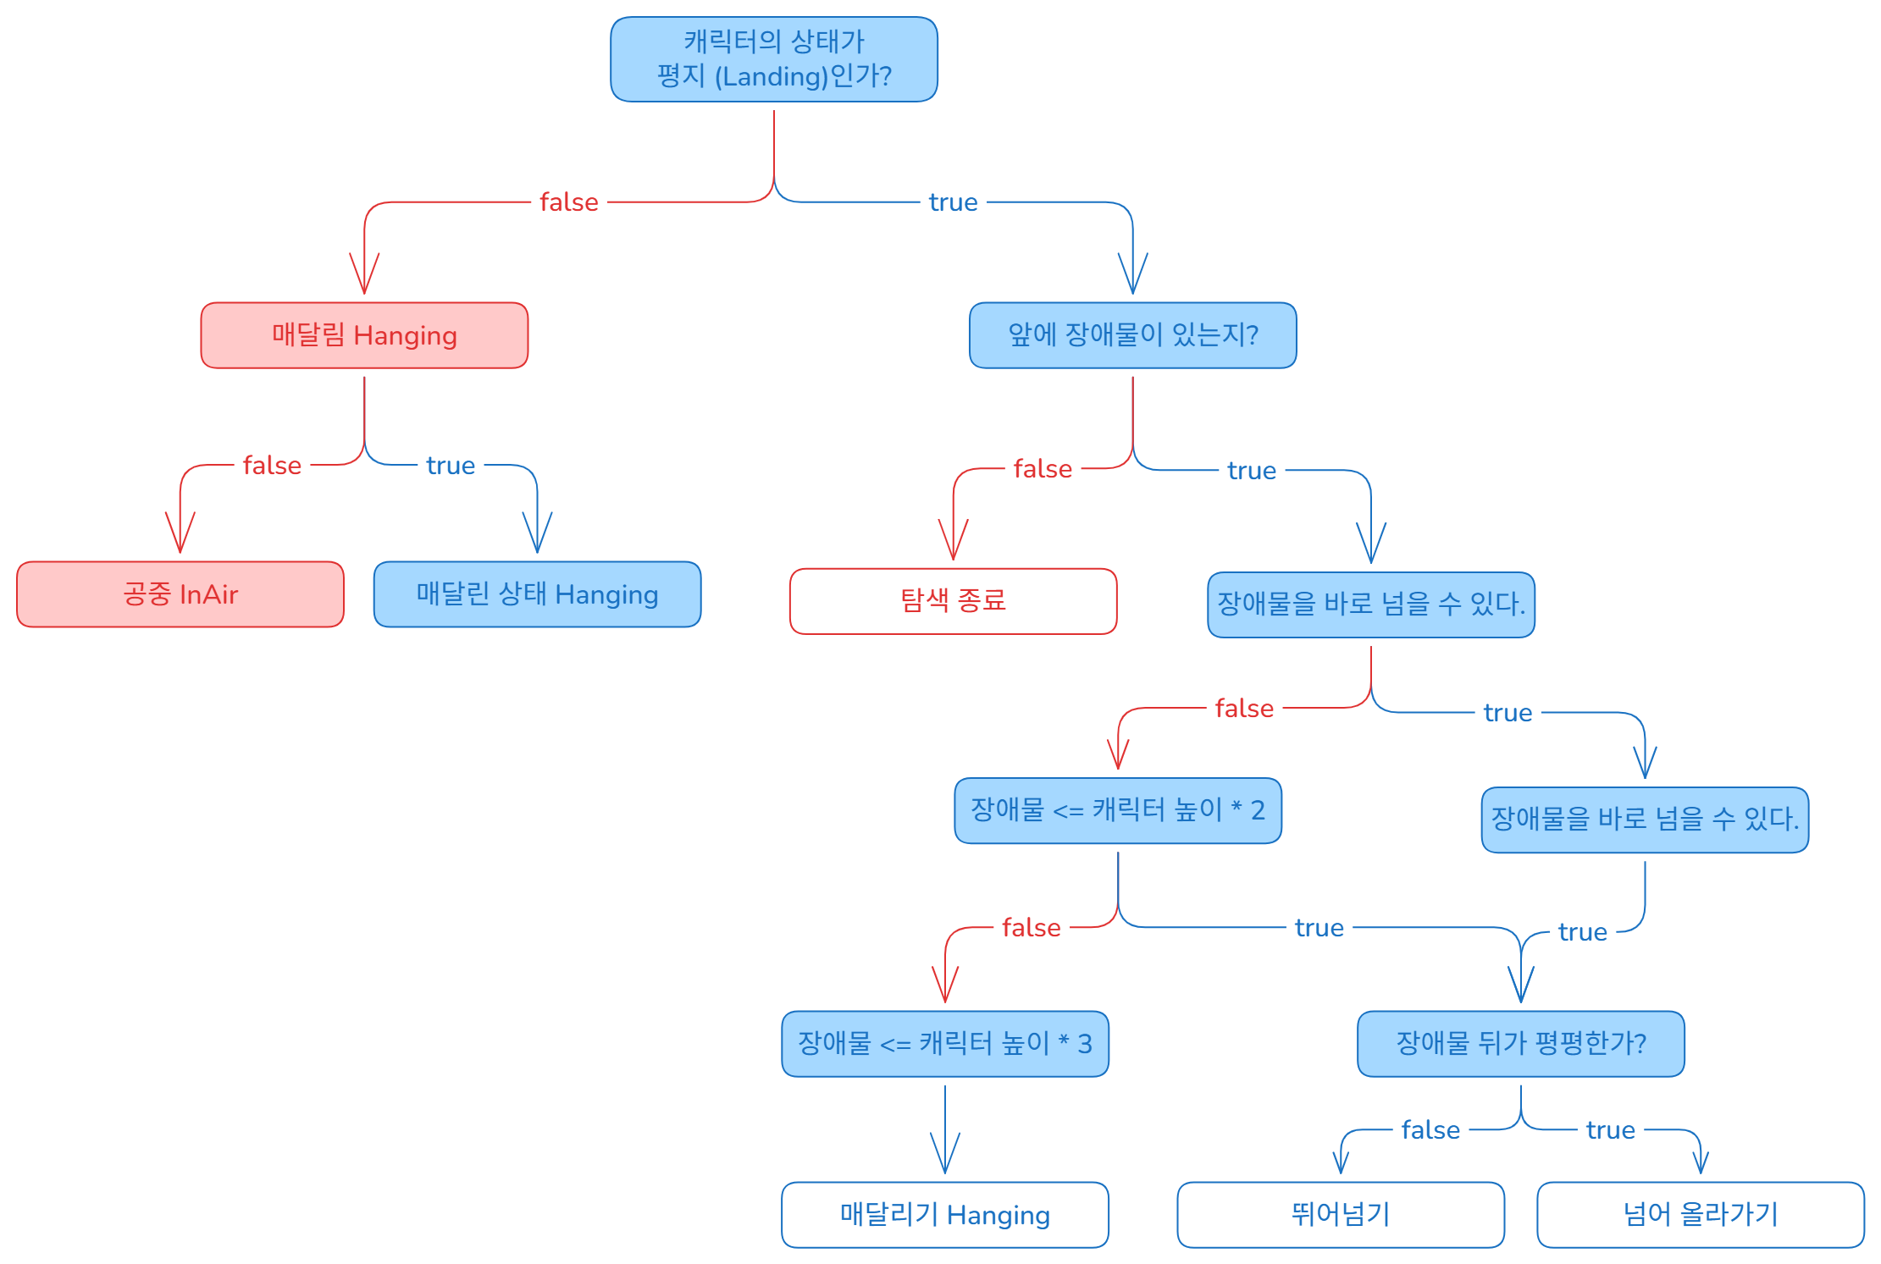
펄어비스 2026 여름 인턴십
이번 주 작업 내역
지형 인식 로직 구현
구조 아이디어
고려사항들을 정리하는 과정에서 다음과 같은 모양으로 정리
캐릭터의 현재 상태 (평지, 공중, 매달림 상태 등등)
앞에 장애물이 있는지
장애물이 있다면
뛰어 넘을 수 있는지
뛰어 올라서 넘어가야 하는지
매달려야 하는지
바로 앞이 절벽인가?
캐릭터가 떨어지고 있는데, 앞에 잡을 것이 있는지
… 그외 고려하지 못한 다양한 상황
…
더 고려해야하는 부분들
고려해야 할 지점들을 추가하고 확장하기 쉽게
조건을 트리 구조로 구성

Slide 4
펄어비스 2026 여름 인턴십
이번 주 작업 내역
지형 인식 로직 구현
실제 구현 및 적용
Vault(뛰어 넘는) 액션을 판단하는 과정
Mantle(벽이나 꼭대기를 오르는) 액션을 판단하는 과정
Hanging(벽에 매달리는) 액션을 판단하는 과정

Slide 5
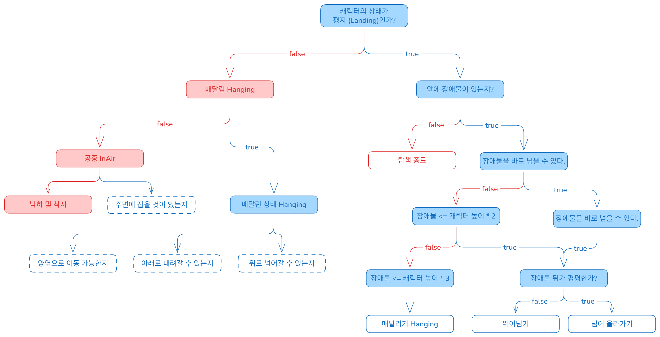
펄어비스 2026 여름 인턴십
이번 주 작업 내역
지형 인식 로직 구현
추후 작업 계획
지형별 처리 조건 추가
공중에 떠 있을 때, 주변에 잡을 만한 것이 있는지
벽에서 떨어진 벽으로 이동하는 조건
,,,
노드 데이터화 및 재사용 가능하게 정리

Slide 6
펄어비스 2026 여름 인턴십
이번 주 작업 내역
루트모션 보정
루트모션 사용 시, 문제
모션에 맞는 적절한 위치가 아니면 어색해보일 수 있음
최악의 경우 넘어가야하는데 넘어가지 못하는 상황 발생 가능

Slide 7
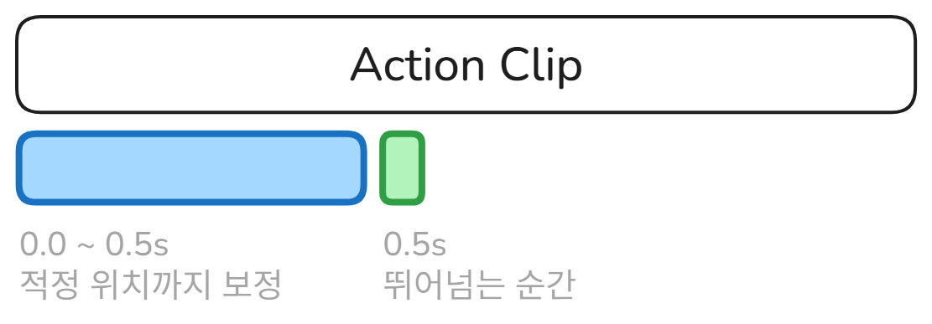
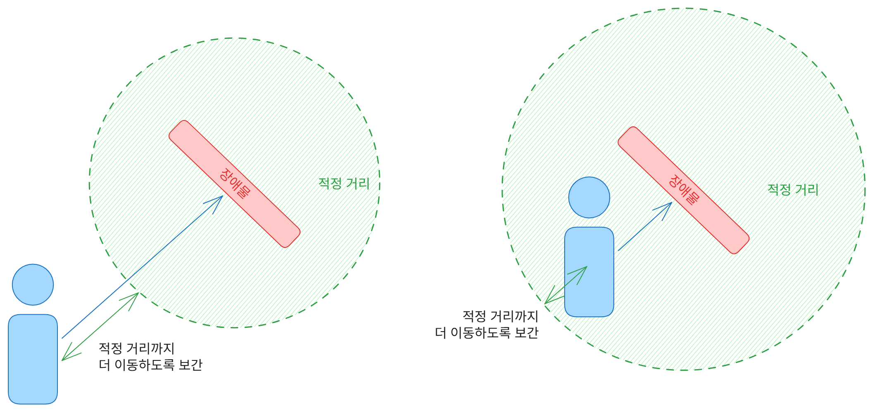
펄어비스 2026 여름 인턴십
이번 주 작업 내역
루트모션 보정
해결 방안
목표한 모션이 실행되기 전까지 캐릭터의 위치를 적절한 곳으로 맞추기
모션의 특정 구간이 재생되는 동안 기능을 수행
그를 위한 Notify, Notify State 구현
구현
인식 과정에서 얻은 장애물의 위치, 레이캐스트 접촉 좌표 기반 활용
모션에 미리 설정한 적정 위치 계산

Slide 8
펄어비스 2026 여름 인턴십
이번 주 작업 내역
루트모션 보정
적용 현황
장애물 뛰어넘기
벽에 매달리기
작업 예정
꼭대기 오르기
단, 정확한 모서리 지점 파악 필요

Slide 9
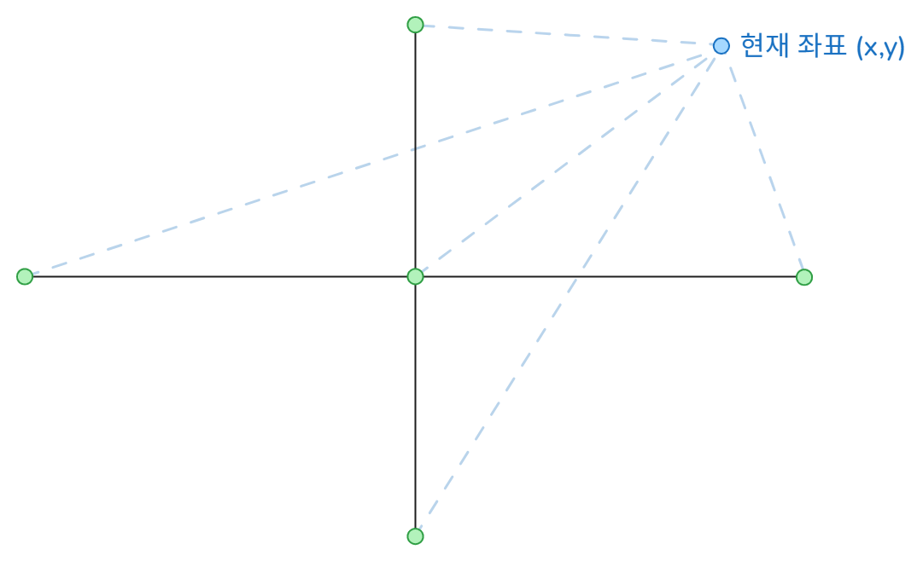
펄어비스 2026 여름 인턴십
피드백
블렌드 스페이스 보완
이전 방식 문제점
거리 기반 가중치 계산
거리가 먼, 관계가 없어야 하는 모션에 대해서도 소량이나마 가중치가 반영

Slide 10
펄어비스 2026 여름 인턴십
피드백
블렌드 스페이스 보완
삼각화 알고리즘 탐색
좌표에 배치된 좌표들로 삼각형을 구성
현재 좌표를 포함하는 최적의 삼각형 구하기
구현 방식 : 들로네 삼각화
언리얼 엔진의 경우 공식적으로 사용한다고 언급하진 않았지만, 깃허브 소스코드를 보니 들로네 삼각화를 이용한 것을 확인
보이어-왓슨 알고리즘 활용
삼각형의 내각의 크기가 최솟값이 최대가 되도록
즉, 최대한 정삼각형에 가까운 삼각형 만들기

Slide 11
펄어비스 2026 여름 인턴십
진행 계획 (주차별 목표)
 | 작업 목표 | 작업 세부 내용
1 | 미니엔진 구조 파악 및 기반 클래스 구성 | 미니엔진 파악, 게임 기반 클래스 작성, fbx 파일 파싱, 렌더링, 애니메이션 재생
2 | 애니메이션 시스템, 물리엔진 적용, 입력 바인딩 | 캐릭터 애니메이션 블렌드, 애니메이션 상태머신, 물리엔진(PhysX) 적용, 캐릭터 입력 바인딩, 캐릭터 로코모션 적용, 루트 모션 적용
3 | 캐릭터 파쿠르 애니메이션 | 장애물 높이 인식, 인식한 장애물에 대한 파쿠르 애니메이션 선택 및 출력, 파쿠르 애니메이션 위치에 따른 보정
4 | 파쿠르 프로토타입 | 높이에 따른 장애물 파쿠르 처리, 평지-벽면 간 애니메이션 상태 전환 (벽면을 올라 평지에 도달, 벽면에서 내려와 평지에 도달 등)
5 | 파쿠르 시스템 보완 | 애니메이션 IK 적용, 파쿠르 시 캐릭터 손 위치 IK를 통해 보정
6 | 복잡한 지형 애니메이션 처리 1 | 벽면 중간에 지붕, 경사로, 철봉 나열된 환경 파쿠르 애니메이션 처리
7 | 복잡한 지형 애니메이션 처리 2 | 직각으로 만나는 벽면 간 이동 처리, 벽면에 뻗어 나온 줄 또는 기둥 환경 파쿠르 애니메이션 처리
8 | 마무리 및 보완 | 미흡사항 보완
Notes:
목표 영상 :
어쌔신크리드 파쿠르 액션
https://www.youtube.com/shorts/DgF8jxONRSM
https://www.youtube.com/shorts/bMgaW5dvLzk
https://www.youtube.com/watch?v=1vhC870Phb0
https://www.youtube.com/shorts/AZEMIHgBK1E
툼레이더
https://www.youtube.com/watch?v=reqY7n8hdSg
https://www.youtube.com/shorts/PLTIvSb6AxM

